Slide 1
首页模块-专辑模块
广州中心-前端与移动开发教研部

Slide 2

目
专辑列表
专辑详情
Contents

Slide 3
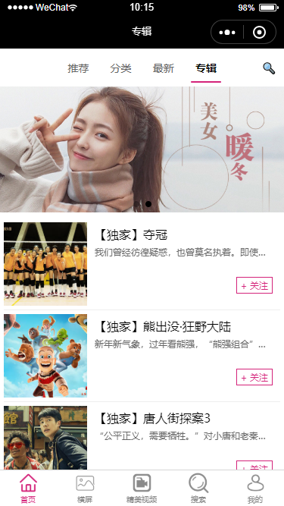
1 专辑列表
1.1 功能分析
使用 setNavigationBarTitle 修改 页面标题
发送请求获取数据
使用 swiper 轮播图组件
使用 scroll-view 组件实现分页
点击跳转到 专辑详情页

Slide 4
目
专辑列表
专辑详情
Contents

Slide 5

2 专辑详情
2.1 功能分析
发送请求获取数据
使用 onReachBottom 事件触发 上拉加载下一页

